Slide 1

Micrositi Multilingue
Come sbloccare il tuo potenziale internazionale
Iscriviti Oggi!
Marzo, 2024

Slide 2

Micrositi Multilingue - Agenda
Micrositi Multilingue: cosa sono?
Come funzionano?
6 vantaggi principali
Configurazione del tuo account Microsito Multilingue
Configurazione del tuo Microsito Multilingue
Perché iscriversi?

Slide 3
Micrositi Multilingue: Cosa Sono?
I Micrositi contengono un profilo condensato degli elementi chiave della tua azienda.
I Micrositi Multilingue sono semplicemente versioni linguistiche diverse del tuo microsito.
I Micrositi Multilingue TTS sono pubblicati in 35 lingue.

Slide 4
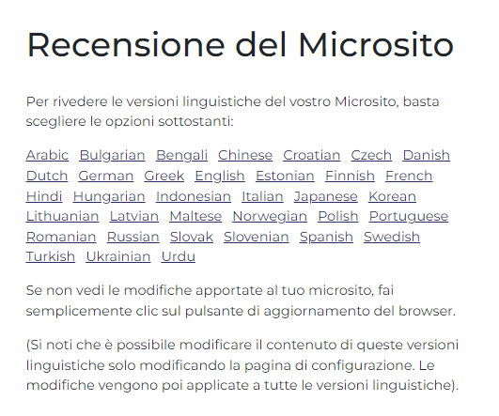
Micrositi Multilingue – 35 lingue

Slide 5
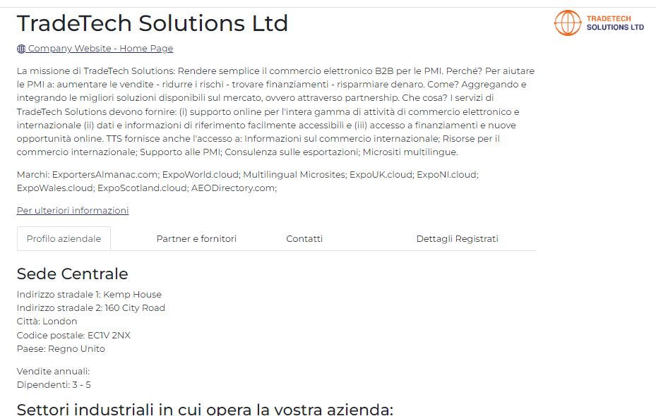
Micrositi Multilingue – Esempio in Lingua Italiana
https://www.expoworld.cloud/mm/GB/tradetech/IT.html

Slide 6
Micrositi Multilingue: come funzionano?
I Micrositi Multilingue lavorano su due livelli:
La maggior parte delle persone effettua ricerche online nella propria lingua. Il tuo microsito multilingue cattura queste ricerche in lingua straniera per i tuoi prodotti e servizi.
I potenziali partner possono vedere rapidamente dal contenuto del microsito, nella loro lingua, se ha senso contattarti – e quindi fornire i dettagli su chi e come. – Puoi anche aggiungere dei link dal tuo sito principale al tuo microsito per ottenere lo stesso vantaggio.

Slide 7
Micrositi Multilingue – 5 Vantaggi Principali
Pubblicizzi i tuoi prodotti e servizi a livello globale
Vantaggio competitivo
Migliore esperienza utente
Riduci il rischio aziendale
Rappresentano una soluzione a bassissimo costo
(Meno di 10 centesimi a settimana per lingua)

Slide 8



Impostazione del tuo conto Microsito Multilingue
Bastano 3 semplici passaggi:
Completa i moduli di registrazione e iscrizione
Completa le pagine di configurazione
Fai clic su "Salva" e "Pubblica"
L’intelligenza artificiale prende quindi il sopravvento. Il tuo microsito multilingue viene tradotto e pubblicato automaticamente.

Slide 9
Configurazione del tuo Microsito Multilingue
Attualmente ci sono 6 sezioni nelle pagine di configurazione:
Parole Chiave e Frasi
Profilo di Intestazione
Profilo Aziendale
Partner e Fornitori
Contatti
Dettagli Registrati

Slide 10
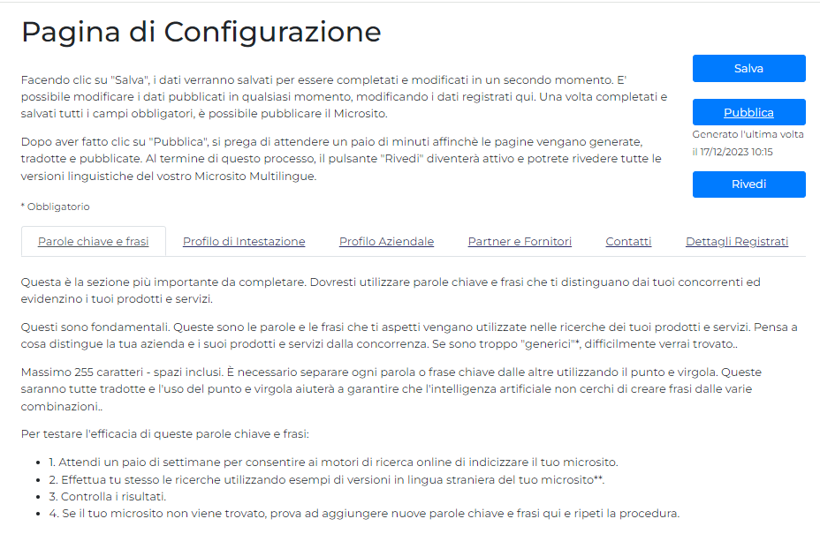
Configurazione del tuo Microsito Multilingue

Slide 11
Micrositi Multilingue: perché abbonarsi?
Perché dovresti iscriverti?
Il tuo primo passo fondamentale nei mercati internazionali
Sono molto facili e veloci da configurare
Sono semplicissimi da mantenere
Costo annuale fisso incredibilmente basso (grazie all'intelligenza artificiale)
Micrositi Multilingue: Una Soluzione Semplice:
35 lingue che raggiungono 166 Paesi che coprono il 95% del PIL mondiale

Slide 12
Grazie per aver guardato il video TTS:
Micrositi Multilingue
Come sbloccare il tuo potenziale internazionale
Iscriviti Oggi!
!
Sito web: https://www.expoworld.cloud/it/cosa-sono/
Email: contact.it@tradetech.cloud

